Slide 1

Base de datos distribuida
CS2702 Bases de Datos II
Semana 11
Heider Sanchez
hsanchez@utec.edu.pe

Slide 2
Introducción
El procesamiento masivo de datos necesita de
Sistemas Distribuidos

Slide 3
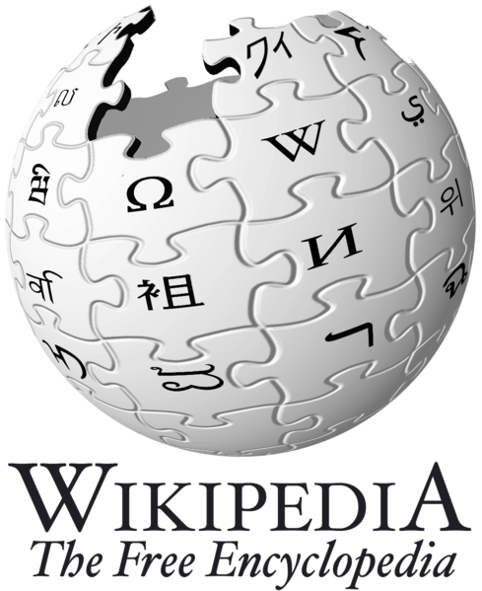
Crecimiento de los datos
English Wikipedia
≈ 51 GB of data
(2015 dump)
(Text; No edit history)
(XML, uncompressed)
1 Wiki = 1 Wikipedia

Slide 4

Crecimiento de los datos
Wikimedia Commons
≈ 24 TB of data
≈ 470.6 Wiki
(2014 dump)

Slide 5
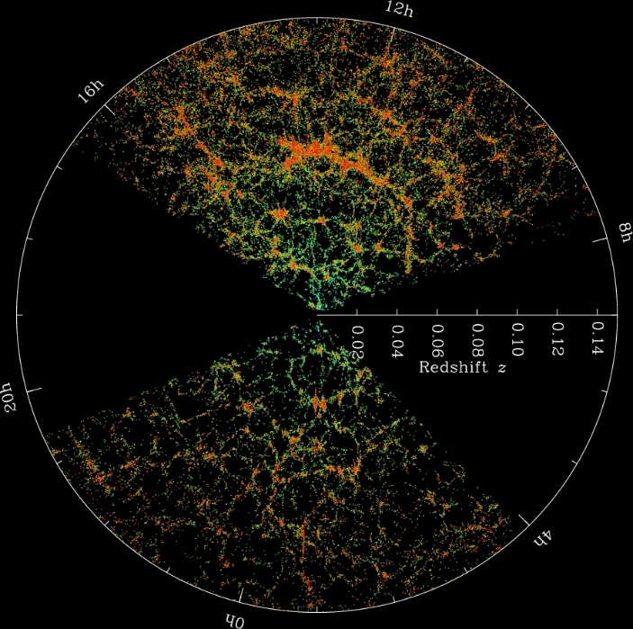
Crecimiento de los datos
Sloan Digital Sky Survey
≈ 200 GB / day
≈ 4 Wiki / day
(2013, generated by SDSS)

Slide 6

Crecimiento de los datos
Twitter
≈ 8 TB / day
≈ 157 Wiki / day
(2013, generated)

Slide 7
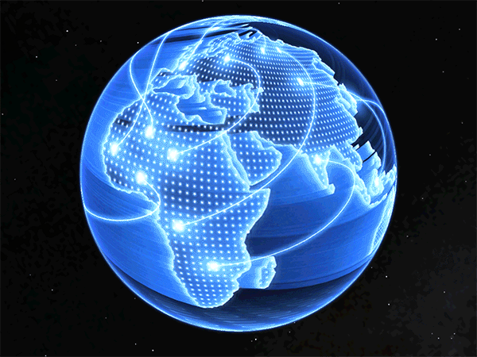
Crecimiento de los datos
Internet Traffic
≈ 2,417 PB / day
≈ 47,000,000 Wiki / day
(2014, Cisco estimates)

Slide 8

Crecimiento de los datos
ChatGTP
≈ 100 million users within 2 months
≈ 1 trillion parameters
(*Estimated, V4)
https://www.stylefactoryproductions.com/blog/chatgpt-statistics

Slide 9
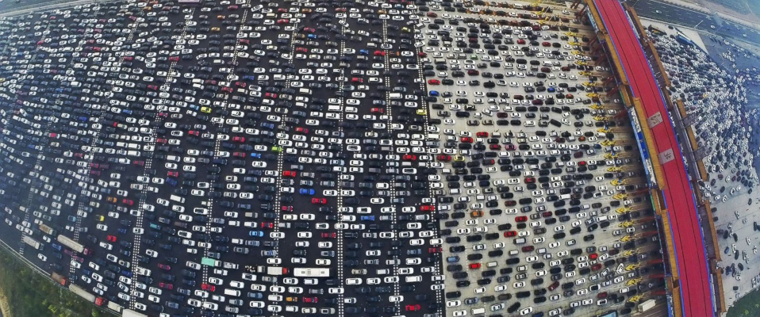
Crecimiento de los datos
Un moderno cuello de botella ☺

Slide 10
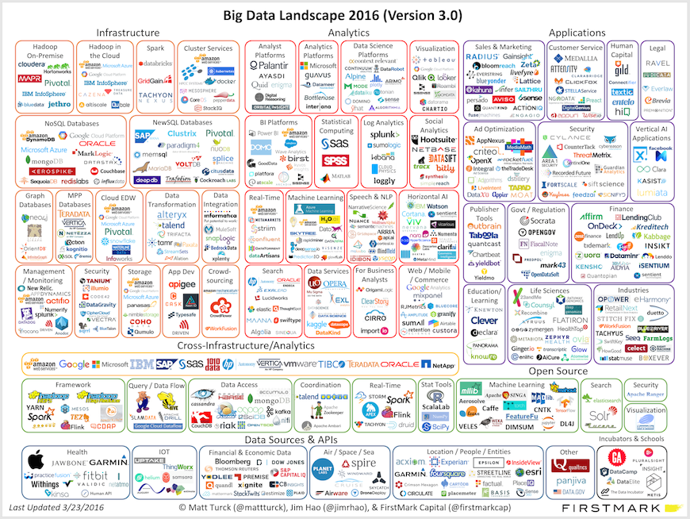
Crecimiento de los datos … muchas soluciones

Slide 11
Cada aplicación es diferente ...
Los Datos pueden ser
(Semi-)Structured data
(Relational DBs, JSON, XML, CSV, HTML form data)
Unstructured data
(text document, comments, images, videos)
Y cualquier cosa entre ellos!!

Slide 12
Cada aplicación es diferente ...
El Procesamiento puede implicar:
Database Management/Analytics
(indexing, querying, joins, aggregation)
Natural Language Processing
(keyword search, topic extraction, entity recognition, machine translation, sentiment analysis, etc.)
Data Mining and Statistics
(pattern recognition, classification, event detection, recommendations, etc.)
O algo mas / una mezcla

Slide 13
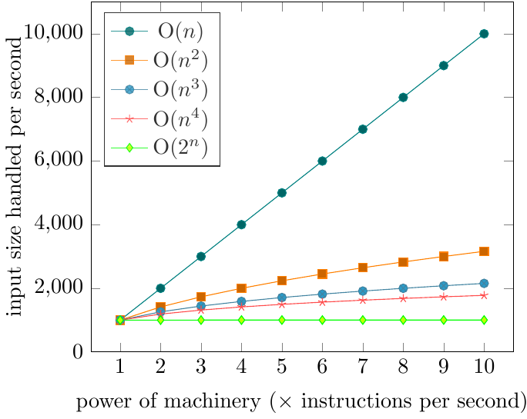
La escala es un factor común ...
Tengo un algoritmo.
Tengo una máquina que puede procesar 1000 elementos de entrada en una hora.
Si compro una máquina que es n veces más potente, ¿cuántos elementos puedo procesar en una hora?
Depende de lo que hace el algoritmo !!

Slide 14
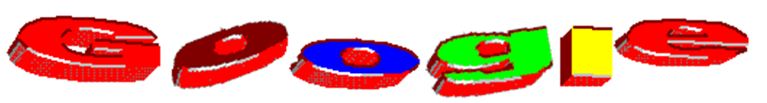
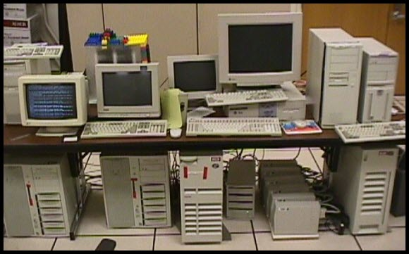
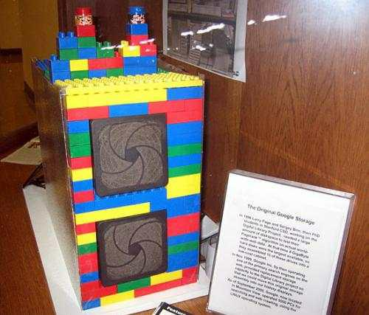
Sistemas distribuidos
Se require más de una máquina!
Google ca. 1998:

Slide 15
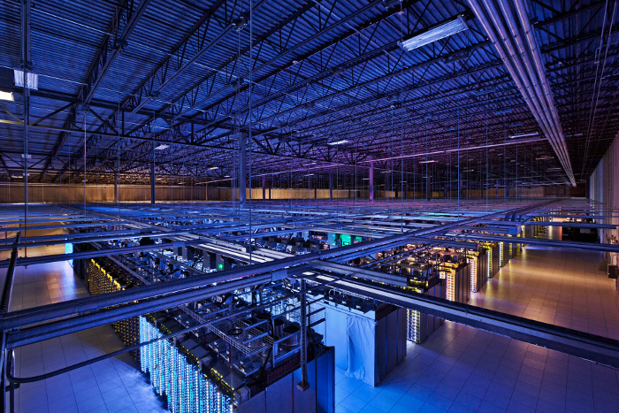

Sistemas distribuidos
Se require más de una máquina!
Google ca. 2014:

Slide 16
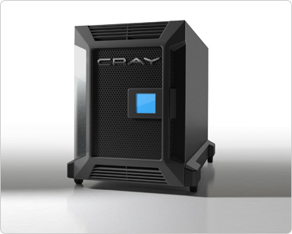
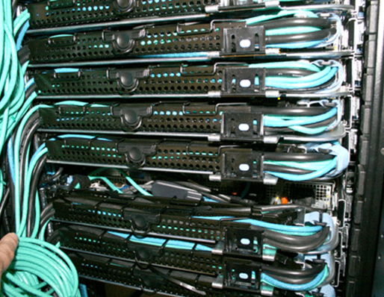
Sistemas monolíticos vs. distribuidos
¿Una máquina que es n veces más poderosa?
¿n máquinas que son igual de poderosas?

Slide 17
Sistemas paralelos vs. distribuidos
Sistema paralelo
Generalmente memoria compartida
Sistema distribuido
Generalmente no comparte memoria
Processor
Processor
Processor
Processor
Memory
Processor
Memory
Memory
Processor
Memory

Slide 18
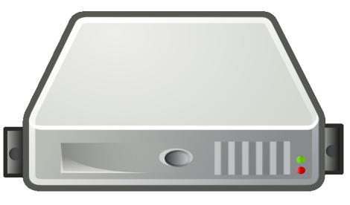
¿Qué es un sistema distribuido?
“Un sistema distribuido es un sistema que permite que una colección de computadoras independientes se comunique para resolver un objetivo común.”
0010010001011010100
100101110100010001001

Slide 19
Costo de transporte de datos
Se require divider las tareas sobre muchas máquinas
Las maquinas necesitan comunicación
… pero no mucho!
El costo de transporte es (simplificado):
NECESITAMOS MINIMIZAR EL COSTO DE RED
Main
Memory
CPU
Disk
Network

Slide 20
Desventajas de los sistemas distribuidos
(Posibles) Ventajas
(Posibles) Desventajas
Costo
Mejor desempeño/precio
Extensibilidad
Agregar otra máquina!
Confiabilidad (idealmente)
No hay punto central de fallo!
Carga de trabajo
Balancea el trabajo automáticamente
Compartido
Acceso remoto a servicios
Software
Necesita programas especiales
Redes
Puede ser lento
Mantenimiento
Depurar sw/hw es un dolor …
Seguridad
Multiples usuarios remotos
Paralelización
No siempre aplicable

Slide 21
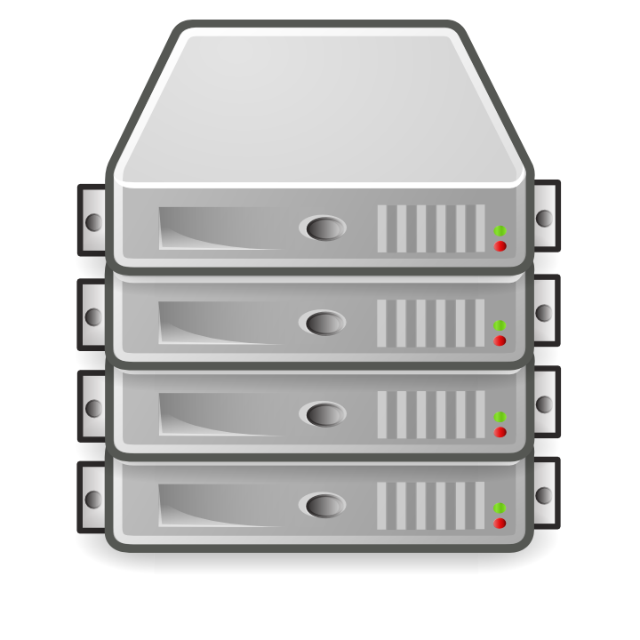


Un buen sistema distribuido
Transparencia
… dar la impresión de un solo sistema

Slide 22
Un buen sistema distribuido
Transparencia
… dar la impresión de un solo sistema
Abstracción/oculto:
Acceso: Cómo se accede a las diferentes máquinas.
Ubicación: donde se encuentran físicamente las máquinas.
Heterogeneidad: diferentes software / hardware.
Concurrencia: acceso para varios usuarios.
Etc.
¿Cómo?
Empleando direcciones abstractas, APIs, etc..

Slide 23
Un buen sistema distribuido
Flexibilidad
…Puede agregar / eliminar máquinas de forma rápida y sencilla

Slide 24
Un buen sistema distribuido
Flexibilidad
…Puede agregar / eliminar máquinas de forma rápida y sencilla
Evita:
Tiempo de inactividad: reiniciar el sistema distribuido
Configuración compleja: 12 administradores trabajando 24/7
Requisitos específicos: supuestos de OS / HW
Etc.
¿Cómo?
Empleando: replicación, SW independiente de la plataforma, arranque de sistema, heart-beats, equilibrio de carga.

Slide 25
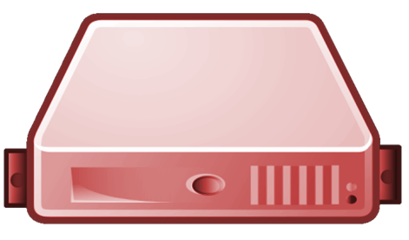
Un buen sistema distribuido
Confiabilidad
… evita fallos / sigue trabajando en caso de fallo

Slide 26
Un buen sistema distribuido
Confiabilidad
… evita fallos / sigue trabajando en caso de fallo
Evita:
Tiempo de inactividad: el sistema se desconecta
Inconsistencia: verificar la corrección
¿Cómo?
Empleando: Replicación, enrutamiento flexible, seguridad, protocolos de consenso.

Slide 27

Un buen sistema distribuido
Desempeño
… hace las cosas rápidamente

Slide 28
Un buen sistema distribuido
Desempeño
… hace las cosas rápidamente
Evita:
Latencia: tiempo para la respuesta inicial
Largo tiempo de ejecución: tiempo para completar la respuesta
… básicamente evita
¿Cómo?
Empleando: Optimización de red, suficientes recursos computacionales, etc.

Slide 29

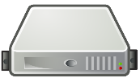
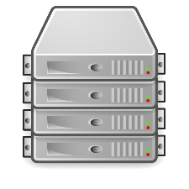
Un buen sistema distribuido
Escalabilidad
… asegura la escalabilidad de la infraestructura

Slide 30
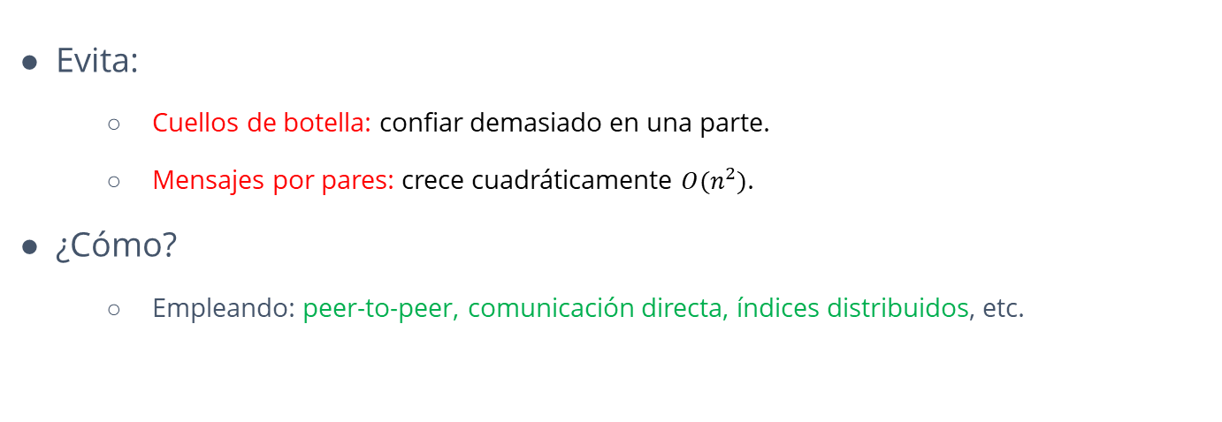
Un buen sistema distribuido
Escalabilidad
… asegura la escalabilidad de la infraestructura
Evita:
Cuellos de botella: confiar demasiado en una parte.
Mensajes por pares: crece cuadráticamente $O(n^{2})$.
¿Cómo?
Empleando: peer-to-peer, comunicación directa, índices distribuidos, etc.

Slide 31
Un buen sistema distribuido
Transparencia
… dar la impresión de un solo sistema
Flexibilidad
…Puede agregar / eliminar máquinas de forma rápida y sencilla
Confiabilidad
… evita fallos / sigue trabajando en caso de fallo
Desempeño
… hace las cosas rápidamente
Escalabilidad
… asegura la escalabilidad de la infraestructura

Slide 32
Base de Datos Distribuidos
BD distribuida:
Son varias BD interrelacionadas lógicamente y situadas en diferentes nodos de una red de ordenadores
SGBD distribuido:
Es el software que gestiona las BD distribuidas de forma transparente para el usuario. El usuario ve a las BD como si fuera una sola BD centralizada.
Ventajas:
Localización transparente de los datos
Transparencia en los nombres
Transparencia de fragmentación
Notes:
Localización transparente de los datos: las instrucciones no dependen de dónde se ejecutan ni de dónde se sitúan los datos
Transparencia en los nombres: un objeto se accede por su nombre, sin ambigüedad y sin especificar nada más.
Transparencia de fragmentación: fragmentación horizontal es distribuir una tabla en varios conjuntos de tuplas (cada uno en un ordenador). La vertical en distribuir la tabla en conjuntos de atributos. La consulta sobre la tabla se transforma de modo automático en varias consultas sobre sus fragmentos

Slide 33
Tópicos
Diseño de base de datos distribuidas
Fragmentación Horizontal
Fragmentación Vertical
Procesamiento de consultas
Descomposición
Localización
Optimización
MapReduce
NoSQL
MongoDB
Cassandra

